Slide 1
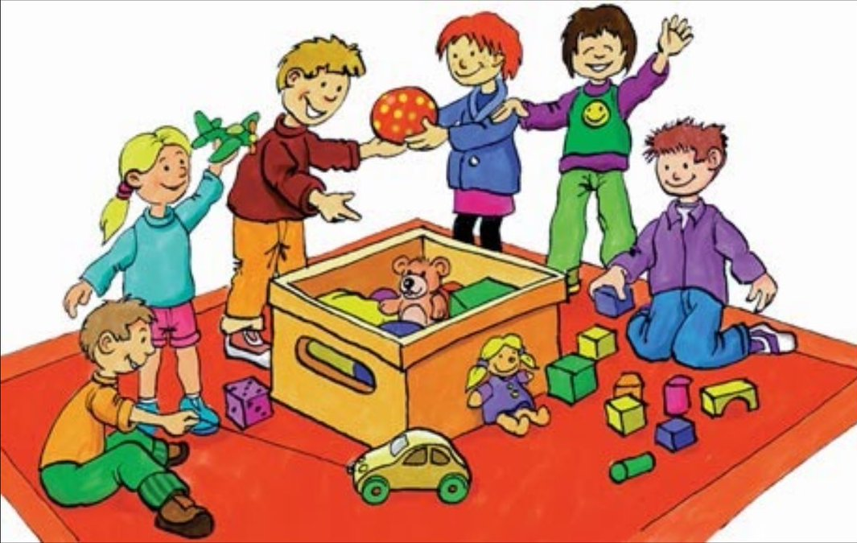
المراجعة: (شيخة عبيد السويدي +2922) | الإعداد : الاء أحمد الصلاحات | 2977 | ترتيب الأشياء من الأصغر الى الأكبر والعكس | الهدف
الفئة العمرية: 6-7 | مستوى الشدة: متوسط |  | فئة الإعاقة : اضطراب طيف التوحد | بيانات الهدف
درس : ركن اللعب عندما انتهى الطلاب من حل أوراق العمل في الفصل سمحت لهم المعلمة اللعب في ركن اللعب وذكرتهم بقوانين اللعب فرح الأولاد واسرعوا إلى اللعب بالألعاب وأخرجوا السيارات والدمى والمكعبات وعنما رن جرس المنبه طلبت منهم المعلمة ترتيب الألعاب ولكن لما يستطيعوا وضعها جميعها في الصندوق فكر حمد قليلاّ وقال :علينا ان نضع الأشياء الكبيرة أولاّ ومن ثم الصغيرة لنعيدهم إلى الصندوق تعاون الطلاب جميعا في ترتيب ركن اللعب وإرجاع الألعاب الى مكانها وجلسوا في مكانهم وصفقت لهم المعلمة لأنهم يتبعون القوانين داخل الفصل https://www.youtube.com/watch?v=wg8gxg2wCOQ |  |  |  | كتاب الطالب
مفهوم كبير وصغير

Slide 2
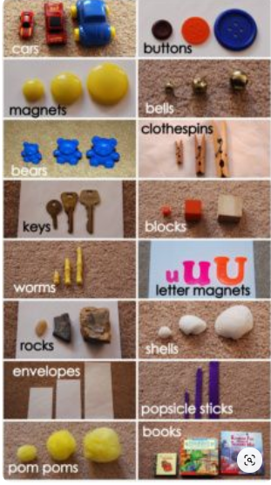
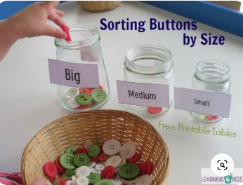
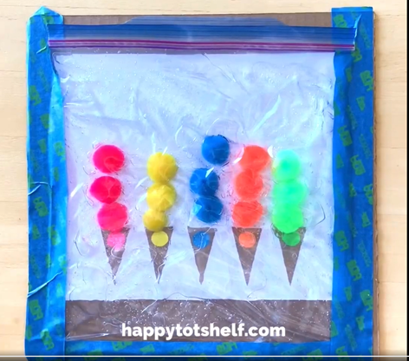
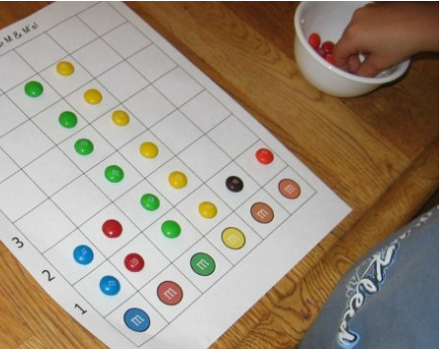
ترتيب الأشياء من الأصغر الى الأكبر والعكس | الهدف
 | المكونات
الأنشطة الصفية: 1- تصنيف الألعاب الى كبير وصغير 2- الإشارة إلى الأشياء الكبيرة والصغيرة بناء على طلب المعلم 3- تصميم رسومات بسيطة من ثم ترتيبهم الأكبر الى الأصغر أو العكس 4- عمل نماذج باستخدام الصلصال ومن ثم تريبها من الأكبر للأصغر 5-تصميم نماذج من المكعبات ومن ثم تصنيفها من الأكبر الى الأصغر أو العكس 6- ترتيب أي 3 أشياء من الأكبر الى الأصغر أو العكس انشطه مهارية عمل مجسم لشجرة تفاح ويقوم الطالب بجمع 3 تفاحات ومن ثم توزيعهم على السلال من الأكبر للأصغر لعبة صف السيارات في المواقف المرقم من الأكبر للأصغر أو العكس عمل نشاط حسي(جل/كيس تفريز/دوائر صغيرة/ ورقة مرسوم عليها 3 حبات بوظة مفرغة) يقوم الطالب بوضع دوائر على كل حبة متدرجا من الأكبر للأصغر أو العكس يقوم الطالب بتحريك الكرات بالجل لوضعها على حبات البوظة https://www.youtube.com/watch?v=UW6H5dAPuhY
فيديو تعليمي

Slide 3
الحصة الدراسية:: الهدف الرئيسي : ترتيب الأشياء من الأصغر الى الأكبر والعكس أهداف أخرى: اتباع التعليمات / تصميم نماذج باستخدام المكعبات/ التشكيل بالصلصال / رسم رسومات بسيطة 1- سرد القصة للطالب باستخدام العرائس 2- تنفيذ التمارين والأنشطة الصفية على كتاب الطالب وأوراق العمل. 3- عمل مجسمات بأعواد المصاص والصوف ( بيت كبير ثم شجرة أصغر من البيت ثم سيارة أصخر من الشجرة). 4- يبتكر المدرس أنشطة وتمارين إضافية. النشاط الرياضي: تدريب الطالب على رمي 3كرات بأحجام مختلفة في 3 سلال مرتبة من الأصغر إلى الأكبر أو العكس النشاط الفني: تدريب الطالب على رسم رسومات بسيطة متدرجة بالحجم من الأصغر إلى الأكبر أو العكس تدريب الطالب على تلوين رسومات بسيطة متدرجة الحجم من الأصغر إلى الأكبر أو العكس النشاط الموسيقى: الضغط على ازرار تصدر أصواتاَ أو مقاطع يستطيع الطالب تقليدها وتكون معزوفة بسيطة بحيث تكون الأزرار مرتبة من الأكبر للأصغر أو العكس : يغني الطالب مع المعلمة ويستخدم يديه بتمثيل الكبير والصغير | دليل للمعلم
أوراق عمل يقوم المعلم بإرسالها | الواجب المنزلي
مجموعة تدريبات على الايباد تتضمن: استخدام برامج الرسم على الاب ستور او الاندرويد / استخدام السبورة الذكية في أداء الأنشطة تصميم أنشطة تفاعلية على الورد وول /كاهوت | تمارين الكترونية
متوسط: يستطيع الطالب التعرف على الكبير والصغير جيد: يستطيع الطالب ترتيب 3 أشياء متماثلة من الأكبر للأصغر أو العكس مرتفع: يستطيع الطالب ترتيب 3 أشياء غير متماثلة من الأكبر للأصغر أو العكس | التقييم
ركن اللعب

Slide 4
روابط مفيدة
قصة كبير وصغير
https://www.youtube.com/watch?v=0AjT5XTWmEw
Big and small
https://www.youtube.com/watch?v=HlA2YcsSeds
https://www.youtube.com/watch?v=OWJXa1t6FUY
كبير وصغير
https://www.youtube.com/watch?v=EURqZWqoW_w

Slide 5
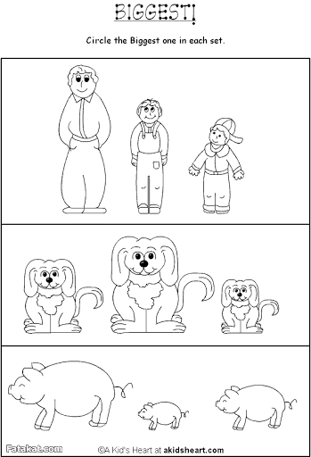
ضع دائرة على الكبير

Slide 6
صل بين الرسم والرسم المطابق له في الجهة المقابلة

Slide 7
ارسم 3 مثلثات متدرجاَ من الصغر للأكبر
كبير
وسط
صغير

Slide 8
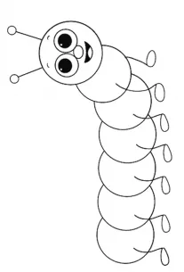
هيا يا صغيري لنلون الدودة ومن ثم ضعها تحت الشجرة من الأصغر للأكبر
ابدأ من هنا

Slide 9
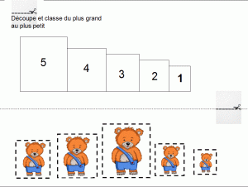
قص الاشكال التالية ثم رتبهم من الأكبر للأصغر

Slide 10
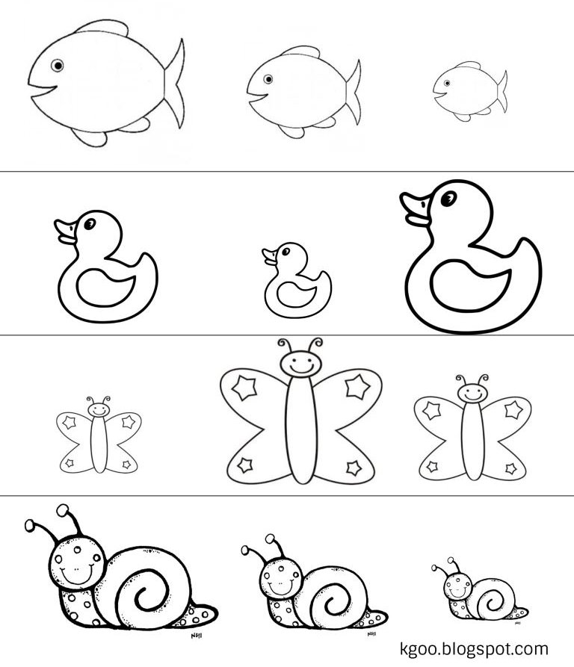
لون الكبير بالأحمر والوسط بالأصفر والصغير بالأخضر ثم رتبهم من الأكبر للأصغر

Slide 11
هيا نجمع الأجزاء ونتعرف على الأشكل ومن ثم نرتبها من الأصغر للأكبر

